Slide 1

秦皇岛海域陆源污染在线监测系统
河北省海洋地质资源调查中心
Marine Resource Survey Center of Hebei Province
2017年10月31日 盘锦

Slide 2
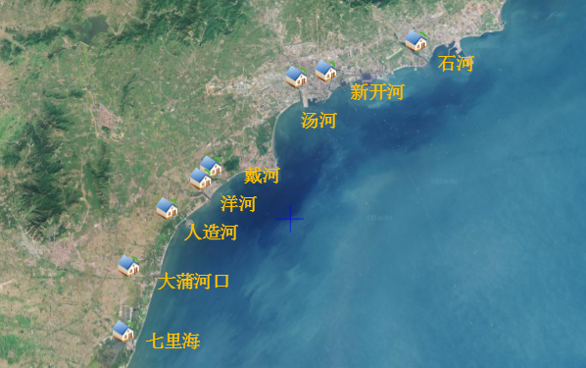
简介
2016年在秦皇岛市主要入海河口建设了陆源入海污染物在线监测系统，实现对石河、新开河、汤河、戴河、洋河、人造河、大蒲河、新开口8条河流入海河口水质全天候、多参数自动在线连续监测，为实施陆源污染物入海总量控制提供数据支撑。
该系统依托国家海洋局海域使用金支持，紧密结合国家海洋局“智慧海洋”战略，由河北省海洋局、秦皇岛市海洋局和秦皇岛市人民政府共同组织实施，是河北省“北戴河及相邻地区近岸海域环境综合整治行动”的重要内容。目前已经与国家海洋局北海环境监测中心实现了互联互通。

Slide 3
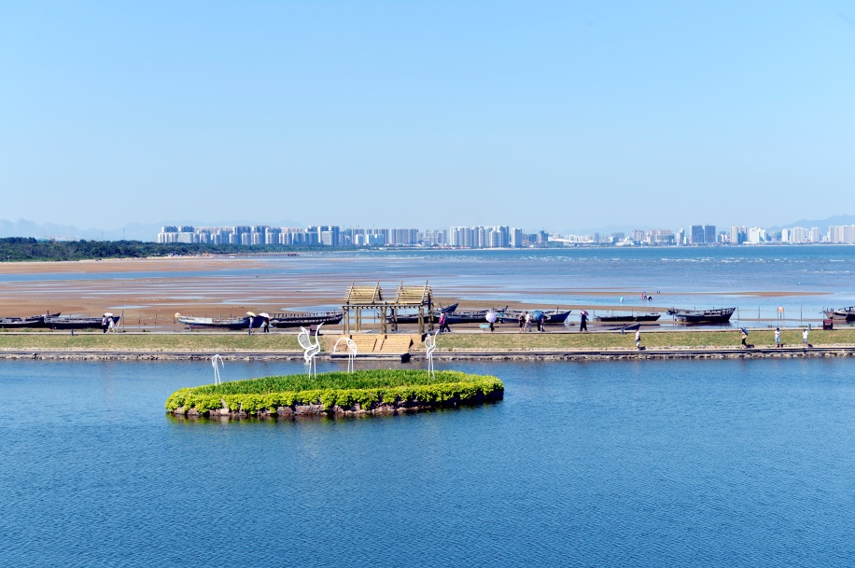
简介
陆源入海污染物在线监测系统采用先进的水质分析技术、智慧化的中央控制技术及多参数、多功能、一体化、信息化的系统集成技术、以设于排污入海河口的监测站房为基础，搭载可监测多种污染参数的分析仪器及水样采集、预处理、水样分配、数据通讯、安全监控等配套设备，实现对主要陆源入海污染物及排海通量的连续实时监测；同时，通过系统监控管理平台软件及数据模型，实现陆源入海排污状况的综合分析评价与业务化应用。

Slide 4
系统总体架构

Slide 5
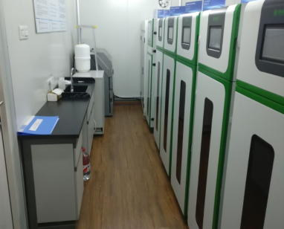
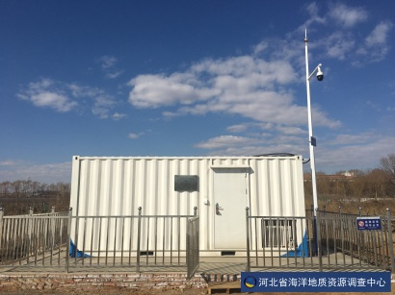
监测站房
监测站房面积约为15平方米，为可移动集装箱式。
站房内包括了水、电、网络、空调等配套辅助设施。
目前监测参数21项，可以根据需要扩展。
监测频率为4小时一次。

Slide 6
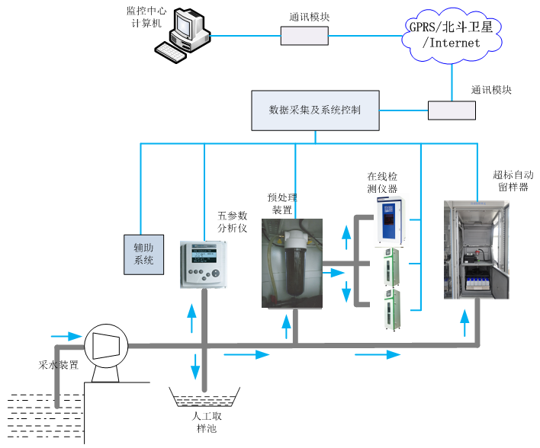
监测流程

Slide 7
监测参数
分析仪器 | 监测参数
水质五参数分析仪 | 水温
 | pH
 | 盐度
 | 溶解氧
 | 浊度
COD/TOC监测仪 | COD
 | TOC
总氮/硝氮监测仪 | 总氮
 | 硝酸盐-氮
总磷监测仪 | 总磷
硫化物监测仪 | 硫化物
分析仪器 | 监测参数
总铅分析仪 | 总铅
多参数在线化学分析仪（间断） | 氨氮
 | 亚硝酸盐-氮
 | 磷酸盐
 | 六价铬
 | 铜离子
 | 锌离子
 | 二价铁
 | 氟离子
流量计 | 流量

Slide 8
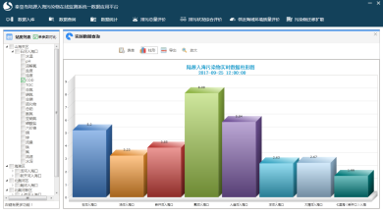
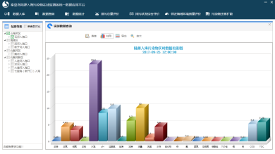
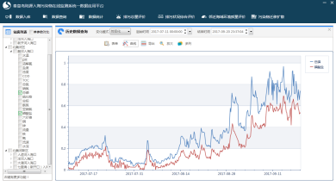
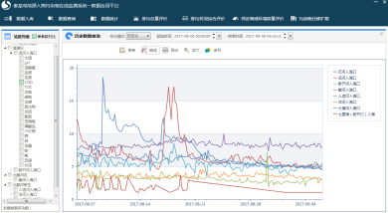
管理系统
陆源入海污染物在线监测信息监控管理平台通过对多源数据进行信息化处理，将陆源入海污染物监测信息数据模块化和数字化，结合数据模型的静、动态分析及地理信息系统技术手段，形成区域性的海洋陆源入海污染物管理及业务化应用服务系统。

Slide 9
一、项目建设情况
二、在线监测系统
四、数据比对和应用
三、应用服务平台
下面从建设情况、应用服务平台、数据比对等方面给大家做一下汇报，有一些经验教训和大家一起分享。

Slide 10
项目建设情况

Slide 11
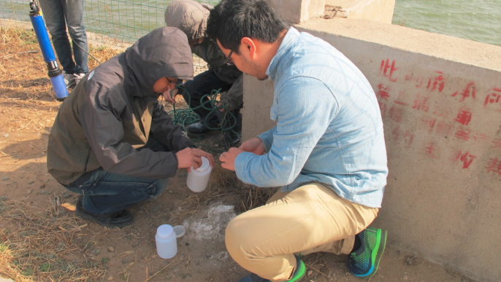
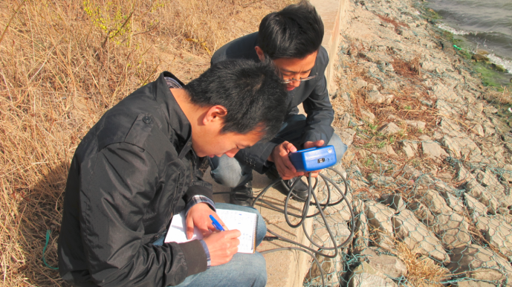
建设情况-前期调查
2016年4月，组织技术人员和中标单位对秦皇岛12条主要入海河流进行了现场调查和采样分析，了解河流本底数据，进行初步选址。

Slide 12
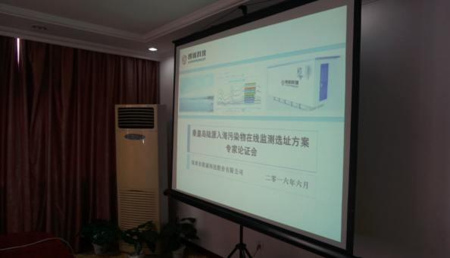
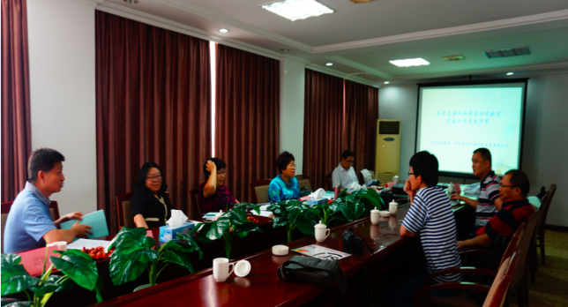
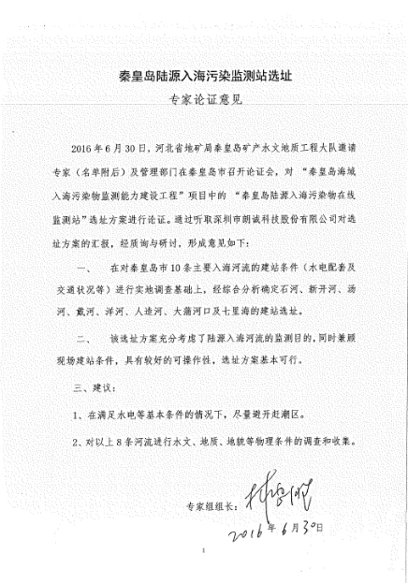
建设情况-选址论证
2016年6月，在秦皇岛召开项目选址方案专家论证会。

Slide 13
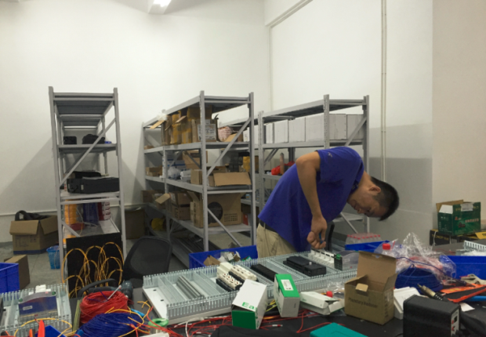
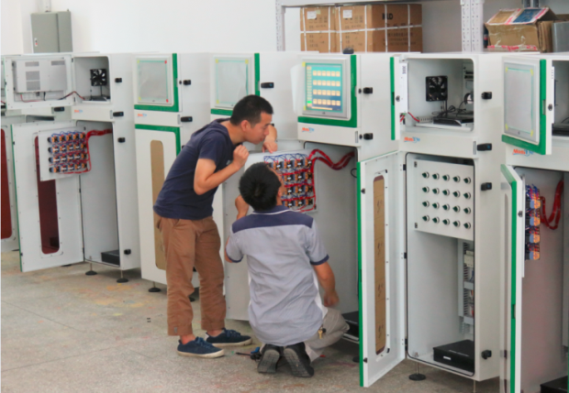
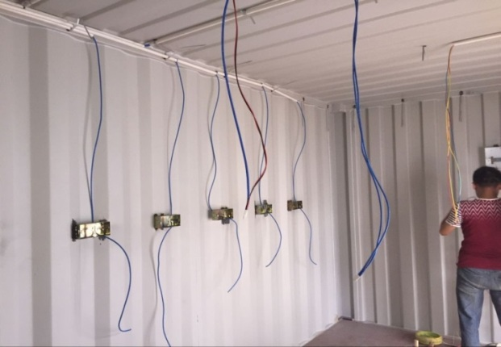
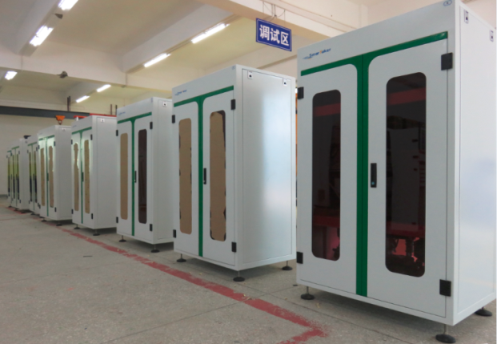
2016年1-8月，供应商方面仪器设备的加工、生产、工厂测试。

Slide 14
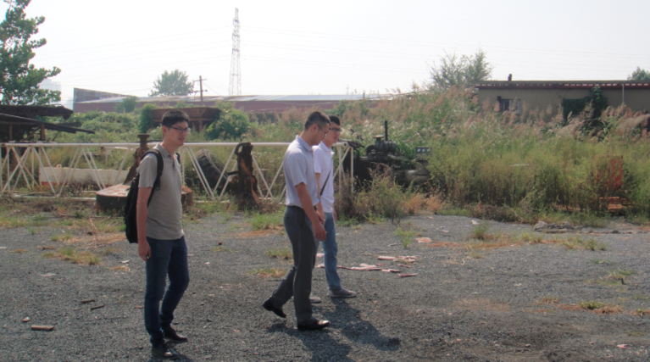
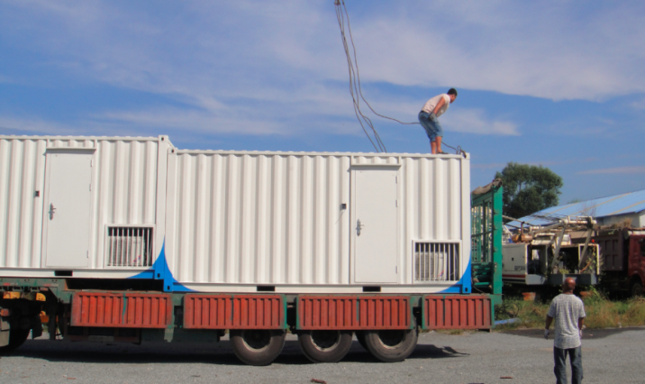
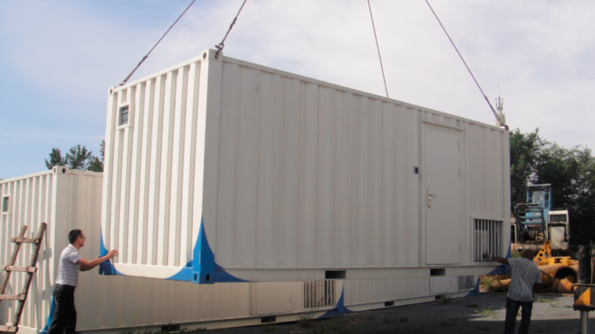
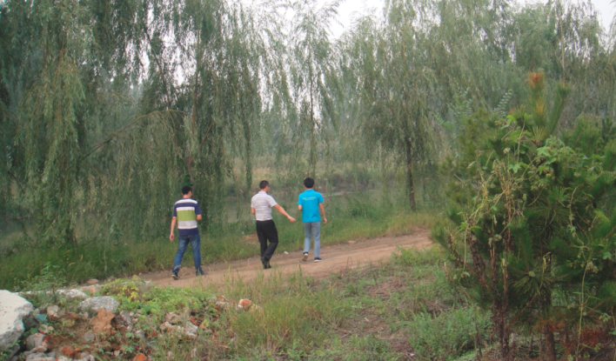
2016年9月，首批设备到货秦皇岛，各建站点临时占地及水电协调。

Slide 15
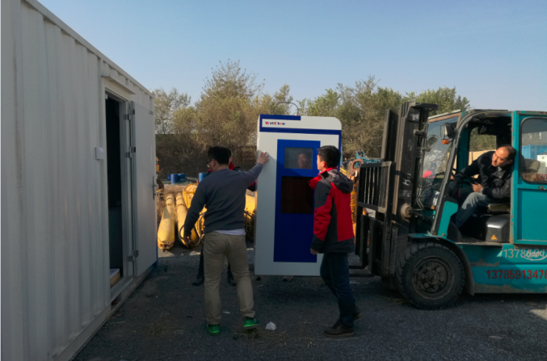
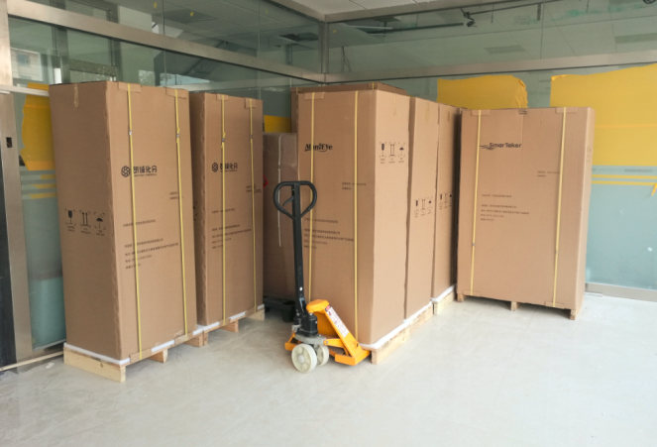
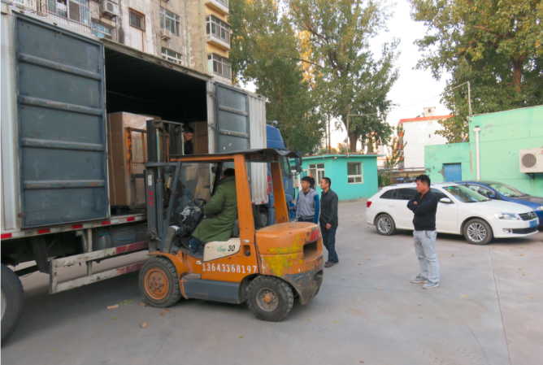
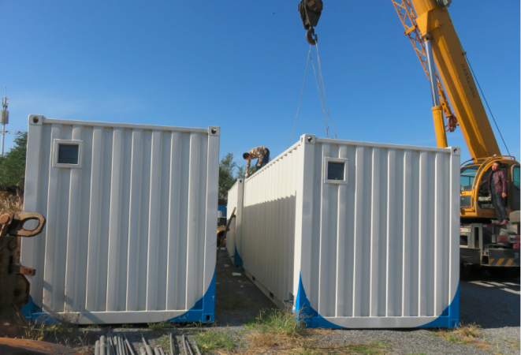
2016年10-11月，所有设备运抵秦皇岛，全面展开8个河口现场施工建设。

Slide 16
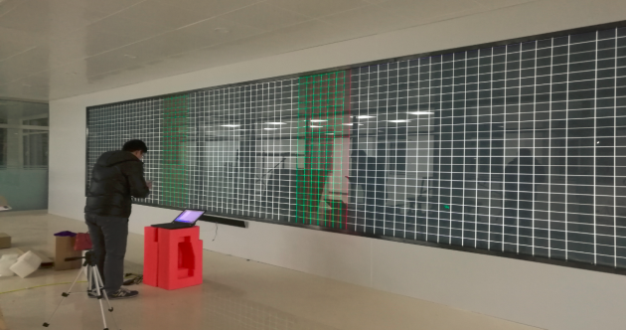
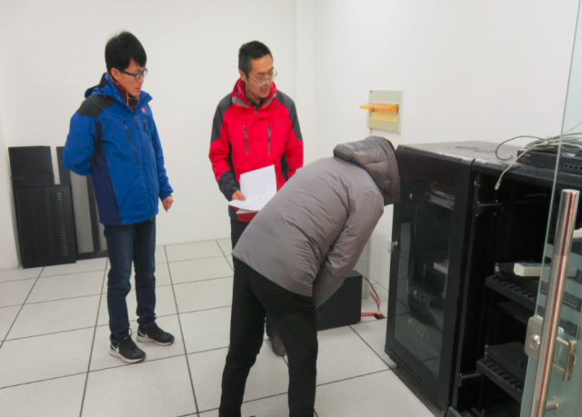
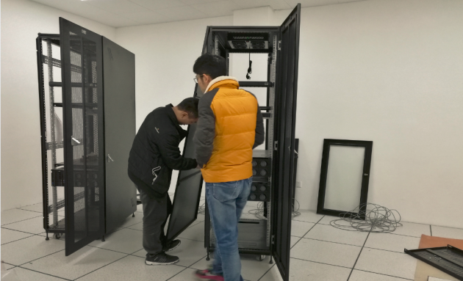
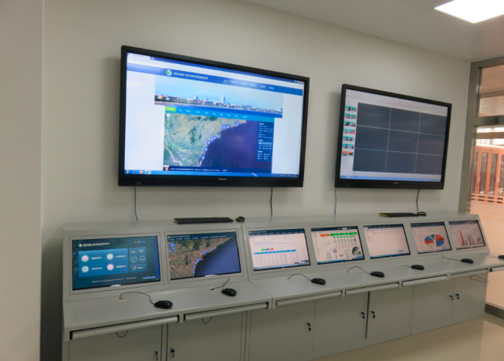
2016年11-12月，进行数据中心硬件安装部署，以及软件平台安装调测。

Slide 17
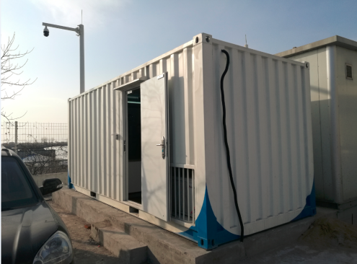
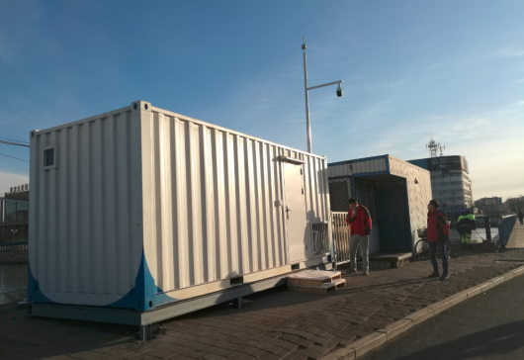
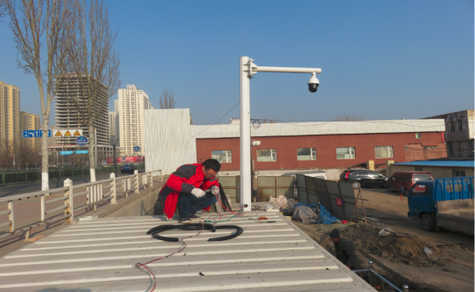
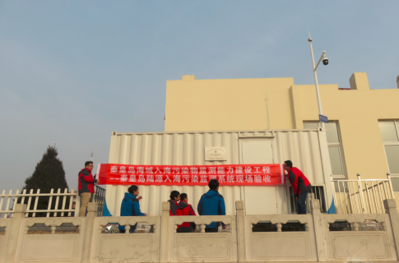
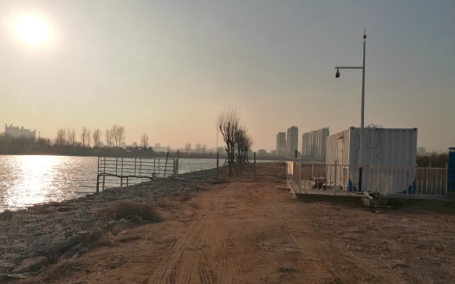
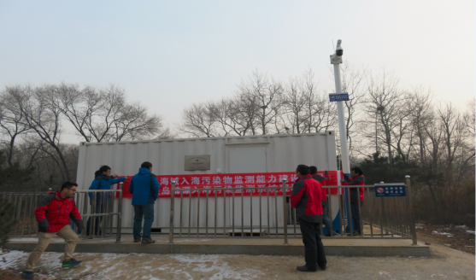
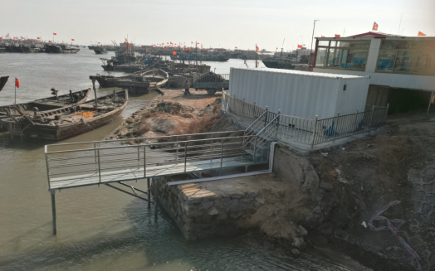
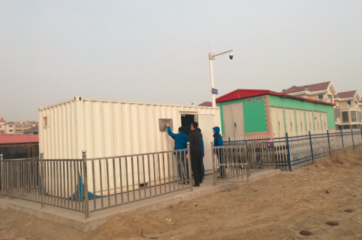
石河监测站
新开河监测站
汤河监测站
洋河监测站
戴河监测站
人造河监测站
2016年12月，8个在线监测站现场建设工作基本完成。
大蒲河监测站
新开口（七里海）

Slide 18
在线监测系统

Slide 19
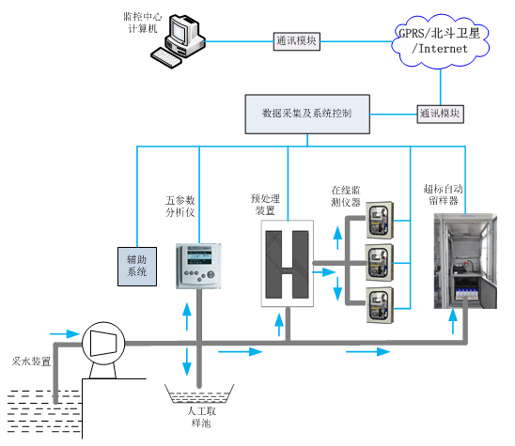
在线监测系统主要由监测站房、中央控制系统、采配水系统、在线监测仪器、流量监测系统、站房综合监控系统等六大部分组成。

Slide 20
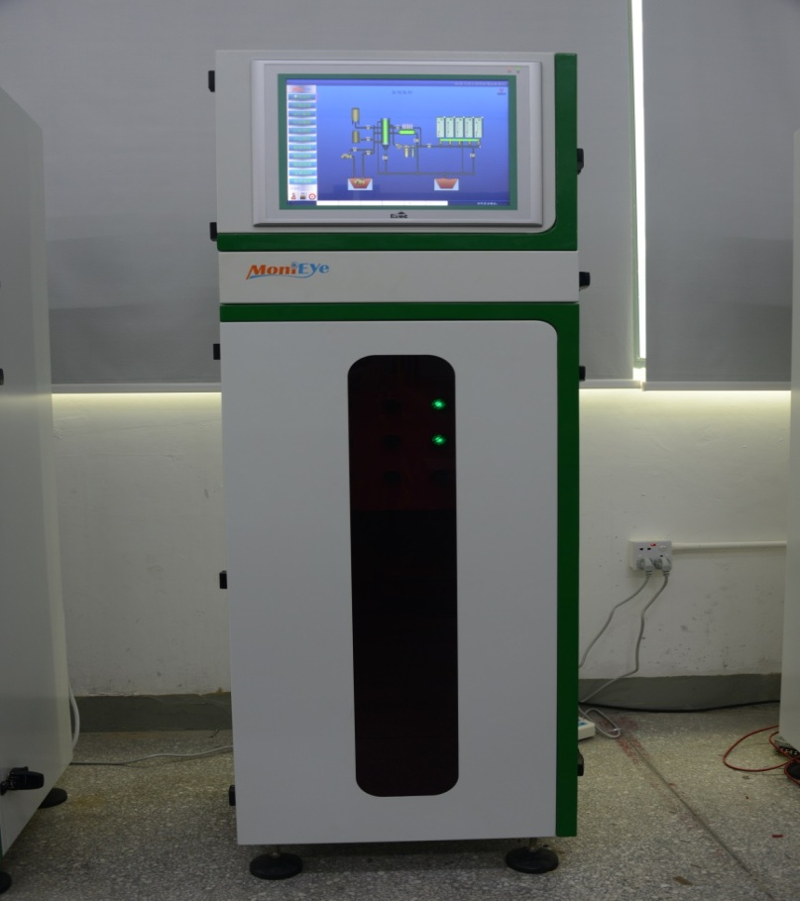
中央控制系统
中央控制中心，包括硬件和软件两大部分。是整个在线监测系统的控制中心，控制系统采水、配水、检测、超标留样、数据采集、数据传输、安全监控等过程。
主要技术特点：
集成度高、功能完善，集控制、采集、传输为一体；
采用工业组态软件，运行稳定可靠；
系统单元独立设计，使用、维护方便快捷；
可集成有线、无线、北斗等多种数据通讯方式，保证数据安全。

Slide 21
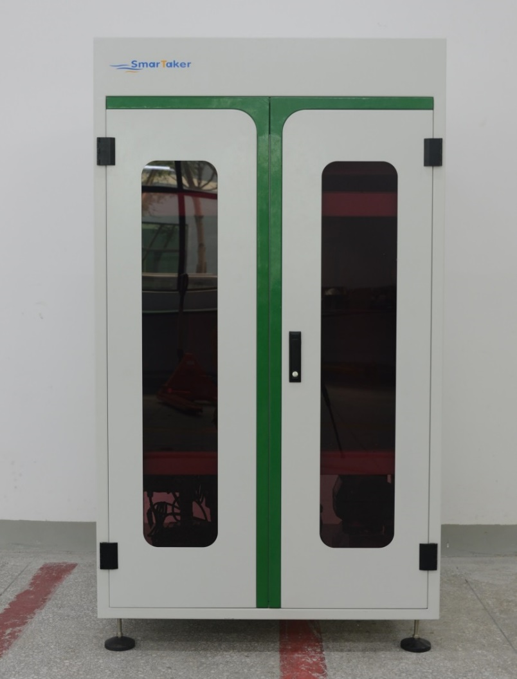
采配水系统
采水单元
采水单元由水泵、采样头、压力流量监控及采水管道等组成。
预处理单元
预处理单元是配水单元的重要环节，将原样水经过沉沙过滤后再经过精密过滤，得到可供在线分析仪监测的水样。
配水单元
配水单元的功能是将采水单元所采集到的样品根据所有分析仪器和设备的用水水量、水质要求分配到各个分析单元和相应设备。

Slide 22
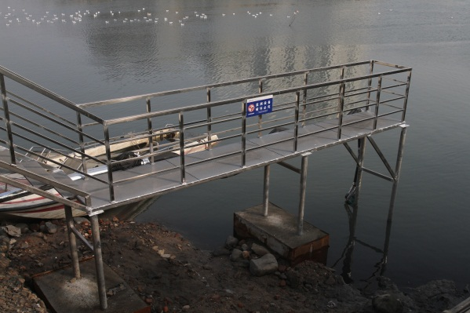
按照预先设定的时间间隔及采水量将水样采到指定蓄水池，实现远程控制多泵工作模式，并在每次采样之前都能将前一次蓄水池中的水样进行放空，同时对蓄水池进行自动清洗。
栈桥式采水单元
采水单元

Slide 23
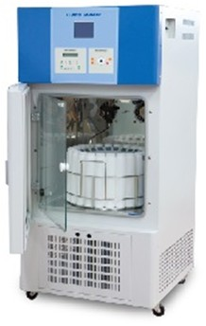

将采水单元采集到的样品根据所有分析仪器和设备的用水水质、水压和水量的要求分配到各个分析单元和相应设备，并采取必要的清洗、保障措施以确保系统长周期运转。
旁路设计
反冲清洗
功能
排空设计
预处理
配水单元

Slide 24
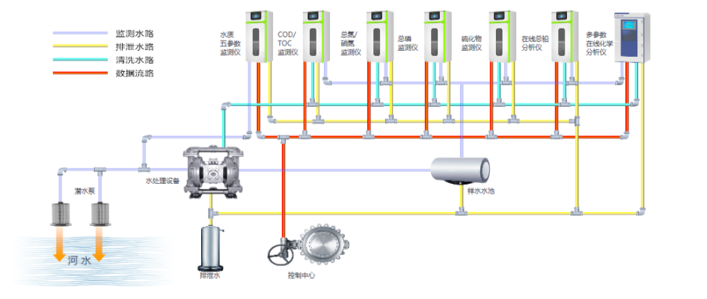
监测流程

Slide 25

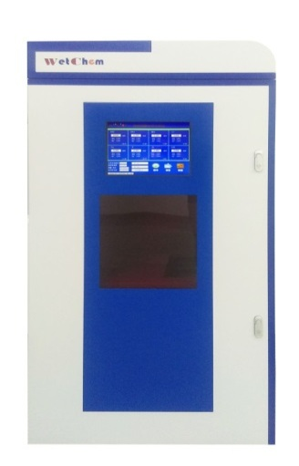
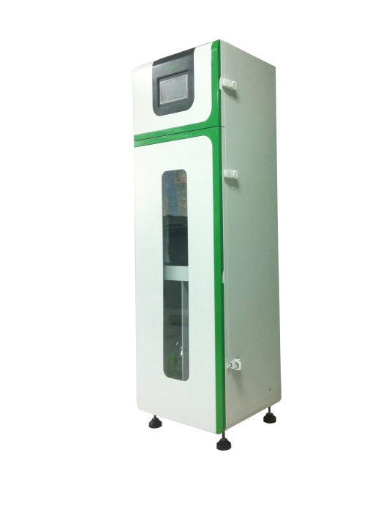
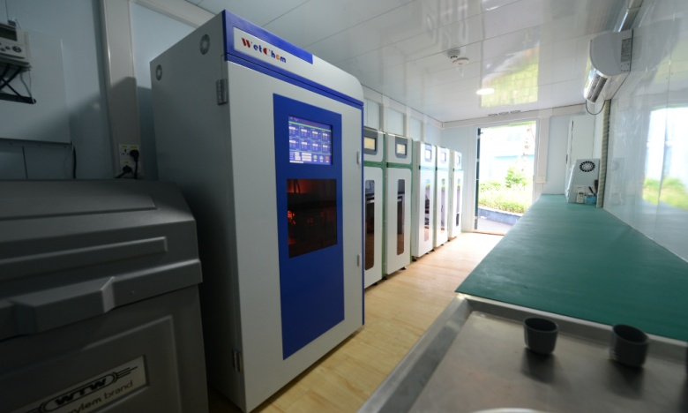
在线监测仪器
包含水质五参数采集仪器：水温、pH、溶解氧、盐度、浊度
单参数水质分析仪：COD、硫化物、总氮/硝氮、总磷、铅
多参数水质分析仪：氨氮、磷酸盐、亚硝氮、六价铬、铜、锌、铁、氟化物，可根据需要扩展。

Slide 26
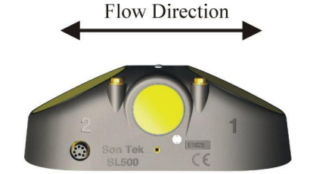
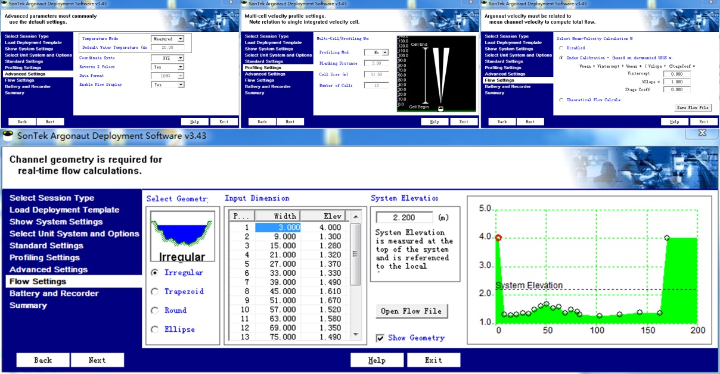
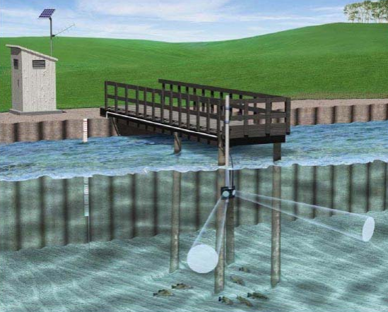
流量监控系统
采用超声波多普勒原理测量流速、采用超声波传感器用于测量水位；通过实时监测水位和流速的变化，计算断面流量，并结合相应的监控及分析软件，实现指定断面流量的在线自动监测。

Slide 27






安全监控系统
室内视频
监控系统
数字型温湿度传感器
室外视频
监控系统
烟感探测器
漏水监测系统
门禁监控模块
实现站房内温湿度监控、烟雾探测、漏水监测、站房内外视频监控及门禁管理集成统一管理。
27

Slide 28
应用服务平台

Slide 29

应用服务平台定义
对陆源入海排污口自动及手工监测数据进行存储、管理、运算、分析、评价、可视化与发布，并对在线监测站房实现电子化运营维护的综合信息管理系统，是陆源入海污染物在线监测系统的组成部分。
可提供陆源入海污染物总量时空分布、污染物通量测算、排污状况综合评价等多类评价产品，在陆源入海污染物在线监测方面发挥重要的作用。

Slide 30

数据管理平台
数据应用平台
运行监控平台
信息发布平台
运维管理平台
监测信息网站
手机信息APP
应用平台
平台产品
评价模型
数据
可视化
统计分析报表
污染通量测算
污染时空分布
状况综合评价
邻近海域环境
污染物扩散
产品层
产品加工制作
数据
管理
元数据库
在线监测数据库
手工监测数据库
比测
数据库
多源数据融合、数据质控
数据采
集接收
原始数据
文本文件
二进制文件
图形图像文件
其他格式文件
应用服务平台技术框架

Slide 31












应用服务平台技术框架

Slide 32

数据管理平台功能架构图
应用服务平台技术框架

Slide 33

数据应用平台功能架构图
应用服务平台技术框架

Slide 34

运行监控平台功能架构图
应用服务平台技术框架

Slide 35

信息发布平台功能架构图
应用服务平台技术框架

Slide 36
基础数据积累
实现陆源入海污染物在线监测数据、手工监测数据等基础数据积累
环境实时监控
重点入海污染物监测参数、海洋环境综合状况、站房环境实时监控等
信息产品制作
入海污染物总量测算和时空分布、污染物扩散、排污状况综合评价及邻近海域环境质量
信息产品服务
互联网站、移动终端、手机短信、平面媒体、数据共享等
应用服务平台主要功能

Slide 37

降低数据管理成本
保证数据完整性
多源数据相互补充，掌握河流环境变化趋势
深度数据挖掘，进行科学研究
环境实
时监控
信息产
品制作
信息产
品服务
基础数
据积累

Slide 38


入海污染物监测实时信息
水质五参数、COD、TOC、总氮、总磷、硝氮、硫化物 、总铅、氨氮、亚硝酸盐、磷酸盐、铜、锌、六价铬。
监控预警信息
重点环境参数超出预警值（pH、溶解氧、六价铬、铅等），分析仪器故障，通讯异常，站房安全预警等。
监控预警信息发布路径
改变站房标志，屏幕下方滚动条显示信息，自动向数据应用人员发送短信
环境实
时监控
信息产
品制作
信息产
品服务
基础数
据积累

Slide 39




依照国家、地方等相关监测规范，制作评价模型，实现信息产品制作的流程化。
排污总量时空分布
排污总量估算、排污总量时空分布
排污状况综合评价
单因子评价、等标污染负荷评价、超标率评价、污染程度评价、排污
状况等级评价
污染扩散综合分析
污染扩散路径模拟
环境实
时监控
信息产
品制作
信息产
品服务
基础数
据积累

Slide 40
提供入海污染物通量测算、污染物总量时空分布、污染状况综合评价、邻近海域环境质量、污染物扩散等信息产品服务的功能，服务对象包括政府、企事业单位、公众等。
互联网站
政府
部门
数据
可视化
统计分析报表
移动终端
涉海
企业
污染通量测算
污染时空分布
电视媒体
事业
单位
广播媒体
状况综合评价
邻近海域环境
科研
机构
报刊媒体
污染物扩散
室外屏幕
社会
公众
环境实
时监控
信息产
品制作
信息产
品服务
基础数
据积累

Slide 41

环境实
时监控
信息产
品制作
信息产
品服务
基础数
据积累

Slide 42





环境实
时监控
信息产
品制作
信息产
品服务
基础数
据积累

Slide 43
数据比对和应用

Slide 44


在试运行初期我们开展了大量的数据比对工作

Slide 45
河流名称 | 数据来源 | 取样时间 | 比对项
 |  |  | 水质五参数 |  |  |  |  | 营养盐(mg/L) |  |  |  |  |  | 重金属(PPb）
 |  |  | 温度(℃) | PH | 溶解氧(mg/L) | 盐度(S/m） | 浊度（NTU) | 总氮 | 硝酸盐氮 | 亚硝酸盐氮 | 氨态氮 | 总磷 | 磷酸盐 | Cu | Pb | Zn | Cr⁶⁺ | COD(mg/L) | TOC(mg/L) | 氟化物(mg/L) | 硫化物(mg/L)
石河 | 室内数据 | 170511 |  |  | 9.200 |  |  |  | 14.030 | 0.028 | 0.090 |  | 0.063 | 3.157 | 0.145 | 2.954 | 24.000 | 3.460 | 4.090 | 0.116
 | 在线数据 |  | 18.944 | 8.720 | 9.678 | 0.318 | 6.095 | 6.209 | 2.583 | 0.015 | 0.039 | 0.037 |  | 0.000 | 0.000 | 0.000 | 0.000 | 6.320 | 2.402 | 0.770 | 0.000
新开河 | 室内数据 | 170511 |  |  | 8.110 |  |  |  | 7.412 | 0.018 |  |  | 0.234 | 1.210 | 0.033 | 2.152 | 14.000 | 2.760 | 3.060 | 0.548
 | 在线数据 |  | 21.936 | 6.894 | 8.409 | 29.543 | 9.492 | 1.763 | 0.941 | 0.029 | 0.525 | 0.004 | 0.000 | 0.000 | 0.000 | 253.000 | 2.000 | 10.000 | 3.800 | 0.797 | 0.000
汤河 | 室内数据 | 170511 |  |  | 10.980 |  |  |  | 15.104 | 0.022 | 0.031 |  | 0.052 | 2.717 | 0.210 | 6.414 | 13.000 | 2.760 | 3.540 | 0.176
 | 在线数据 |  | 20.101 | 8.060 | 8.712 | 0.000 | 3.452 | 5.951 | 0.883 | 0.147 | 0.001 | 0.116 | 0.009 | 8.800 | 0.000 | 803.700 | 0.000 | 3.523 | 1.339 | 0.884 | 0.000
戴河 | 室内数据 | 170511 |  |  | 13.760 |  |  |  | 未检出 | 0.012 |  |  | 0.499 | 1.104 | 0.034 | 0.466 | 94.000 | 5.790 | 6.510 | 0.029
 | 在线数据
洋河 | 室内数据 | 170511 |  |  | 10.880 |  |  |  | 9.258 | 0.016 | 0.149 |  | 0.102 | 2.369 | 0.201 | 2.884 | 35.000 | 3.990 | 4.760 | 0.029
 | 在线数据 |  | 19.661 | 7.817 | 8.639 | 0.489 | 23.910 | 4.918 | 0.309 | 0.026 | 0.030 | 0.042 | 0.003 | 0.000 | 0.000 |  | 0.000 | 24.617 | 9.354 | 0.547 | 0.000
人造河 | 室内数据 | 170511 |  |  | 6.540 |  |  |  | 1.398 | 0.060 | 0.110 |  | 0.269 | 3.378 | 0.083 | 8.041 | 14.000 | 2.000 | 2.370 | 0.262
 | 在线数据 |  | 18.983 | 7.333 | 7.573 | 1.142 | 7.505 | 22.500 | 2.525 | 0.591 | 0.809 | 0.235 | 0.000 | 3.200 | 0.000 | 27.100 | 1.900 | 47.551 | 18.069 | 1.821 | 0.000
大蒲河 | 室内数据 | 170511 |  |  | 10.840 |  |  |  | 15.540 | 0.890 | 5.380 |  | 7.270 | 4.022 | 0.219 | 9.341 | 22.000 | 5.870 | 6.640 | 0.961
 | 在线数据 |  | 20.485 | 7.521 | 8.112 | 0.000 | 3.606 | 12.557 | 7.156 | 1.112 | 4.130 | 1.883 | 1.555 | 0.000 | 0.000 | 46.600 | 10.200 | 41.160 | 15.641 | 1.921
新开口 | 室内数据 | 170511 |  |  | 11.900 |  |  |  | 未检出 | 0.036 |  |  | 0.483 | 0.984 | 0.014 | 0.425 | 65.000 | 2.480 | 4.130 | 0.855 | 0.000
 | 在线数据 |  | 22.017 | 7.108 | 4.034 | 30.260 | 6.576 | 0.482 | 0.000 | 0.410 | 0.000 | 0.070 | 0.041 | 0.000 | 0.000 | 0.000 | 0.000 |  |  | 3.613 | 0.000
陆源污染在线监测数据比对（2017年5月某期数据）

Slide 46

汤河水温：在线数据与实测数据比对
在线数据与实测数据总体变化趋势基本一致，温度在四月份开始回升，在七月份达到最高值，之后又开始下降，与秦皇岛的天气温度相关。

Slide 47

七里海流量
在线数据与实测数据比对
流量的正负与涨潮和退潮相关

Slide 48


石河：总氮与硝氮的在线数据与实验室数据比对
总氮含量比硝氮含量高且两者的变化趋势基本一致

Slide 49





七里海污染指标分析
对七里海站6、7、8、9、10月份的入海排污总量进行饼状图的分析，其中总氮、COD所占比例最大，分析其原因是养殖废水、生活污水的排放。
6月份水体中的有机物含量高，可能会引起原生动物、细菌等的疯长。
图中蓝色为COD，橙色为总氮

Slide 50



夏季，七里海的主要污染物是氮和还原性物质。尤其在6月份时，COD占79.28%，说明有机物质含量偏高，可能会导致一些原生动物、细菌的爆发性增殖，而引起赤潮现象。
而事实上6月份正是秦皇岛市赤潮发生的高发期。

Slide 51


9月-10月，总氮和还原性物质是陆源入海的主要污染物，结合七里海周边的养殖业和人类活动来看，造成总氮和COD含量较高的原因是附近养殖池废水的排放和居民生活污水的排放等。

Slide 52

7~10月间汤河水体中的溶解氧（DO）和化学需氧量（COD）
由图可以看出，DO和COD大致呈现此消彼长的关系。
在7月20~21日、8月2日和8月16日秦皇岛均出现较大的降雨，雨水携带大量陆地上的还原性物质进入河流，导致 COD含量急剧升高，这些还原性污染物被氧化消耗水体中的溶解氧，致使溶解氧的含量降低；另外，自9月下旬以来，由于降水的减少，COD基本维持在较低的水平，而DO在COD和气温均降低的双重影响下逐渐呈升高之势。

Slide 53

7~10月份汤河水体中的硝氮和溶解氧
该图显示，硝氮和溶解氧的变化趋势基本一致，但是在时间上呈现出一定的错位。由于硝氮可以作为营养物质被水体中的生物所利用，而生物的生长繁殖则会消耗水中的溶解氧，因此溶解氧的变化较硝氮含量略出现滞后效应。

Slide 54
序号 | 故障原因 | 导致问题 | 一般解决方法
1 | 工控机 （包括死机、通讯板卡故障等） | 数据无法传输至软件平台（只有部分化学数据可在后期手工导入），造成数据缺失或丢包 | 重启或清理电路板灰尘；更换工控机；重新插拔通信端口
2 | PLC程序设置有误 | 数据异常 | 重新更改程序
3 | 站房停电 | 无法通讯、数据缺失 | UPS电量耗尽后，需联系通电； UPS过度放电后无法重启，需人为启动
4 | 门禁通信异常 | 门禁无法开启 | 断电后等待失电开门后排除故障
5 | 监控系统掉电、掉网 | 视频无法查看或部分异常 | 检查电路、网路
6 | 采样泵堵塞、损坏、脱泵，管道漏水、 | 无法完成采样或采样不满，部分五参数数值异常 | 清洗采样泵或更换，重新固定
7 | 进样阀损坏、堵塞 | 无法完成采样或采样不满，部分五参数数值异常 | 更换损坏阀门
8 | 液位计卡住、损坏 | 软件平台报警 | 清洗液位计或更换
9 | 蠕动泵管道堵塞、破裂，蠕动泵损坏 | 化学数据缺失或异常、软件平台报警 | 及时清理或挪动胶管位置，适时更换
10 | 排水管道堵塞 | 数据异常 | 清理排水管道，加快排水
11 | 流量计通讯异常、探头遮挡 | 流量计数据异常 | 清理异物、重新启动
12 | 水样过脏导致化学仪器进样管内附着严重 | 数据异常（营养盐尤其易受此影响） | 清理或更换进样管、电子阀、比色池等
13 | 仪器消解系统故障 | 数据异常 | 对该仪器进行维护或检修
14 | 停电后再来电时仪器时间设置异常 | 数据异常 | 检查仪器分析状态，调整正常
15 | 取样针卡针、撞针、顶针 | 数据恒值 | 重新调试或更换
16 | 皮带松动 | 取样针撞针、清洗塔卡住、数据异常 | 检查调试、从新紧固
17 | 在线间断屏幕死机 | 屏幕显示异常 | 重新开机
18 | 间断数据通信板异常 | 界面恒值 | 断电重启
19 | 纯水机故障 | 滤芯堵塞、压力阀损坏 | 检查维修

Slide 55
仪器设备 | 分析方法 | 试剂/标液 | 活性周期（d） | 存储方式 | 试剂使用量（ml）/30d | 更换周期（d） | 备注 | 废液处理 | 纯水更换
总铅 分析仪 | 加热消解-孔雀石绿显色比色法 | R1:OX溶液 | 180 | 密封室温 | 100 | 30 |  | 15 | 30
 |  | R2:CBS溶液 | 90 | 密封冷藏 | 100 | 30
 |  | R3: 0.16N硝酸溶液 | 180 | 密封室温 | 300 | 30
 |  | R4:MG溶液 | 90 | 密封室温 | 400 | 30
 |  | R5:WMG清洗液 | 360 | 密封室温 | 200 | 30
 |  | R6:KI溶液 | 90 | 密封避光冷藏 | 400 | 30
 |  | 标液：0.5mg/l铅校准液 | 180 | 密封冷藏 | 500 | ---- | 校准周期60d
硫化物 分析仪 | 亚甲基蓝比色法 | R1:氯化铁溶液 | 180 | 密封冷藏 | 150 | 30 |  | 15 | 30
 |  | R2:N，N-DPD溶液 | 45 | 室温 | 200 | 30 | 现用现配
 |  | R3:NaOH 1N溶液 | 180 | 塑料瓶密封室温 | 500 | 30
 |  | R4:ZnSO4·7H2O | 360 | 室温 | 100 | 30
 |  | R5:NaOH 1N溶液 | 60 | 密封避光冷藏 | 500 | 30
 |  | R6:H2SO4 2N+20%H2O2 | 180 | 塑料瓶密封室温 | 500 | 30
 |  | 标液：硫化物校准液 | 3 | 密封冷藏 | 500 | ---- | 校准周期60d
总磷 分析仪 | 过硫酸钾消解-钼锑抗比色法 | R1:10%硫酸 | 360 | 室温 | 100 | 30 |  | 15 | 30
 |  | R2:过硫酸钾 | 45 | 室温 | 100 | 30
 |  | R3:显色剂 | 45 | 室温 | 200 | 30
 |  | R4:还原剂 | 45 | 室温 | 200 | 30
 |  | 标液:磷校准液 | 3 | 密封冷藏 | 500 |  | 校准周期30d
COD/TOC分析仪 | UV法 | ---- | ---- | ---- | ---- | ---- | ---- | 15 | ----
总氮/硝氮分析仪 | 过硫酸钾消解-DTPA还原-盐酸萘乙二胺比色法 | R1:氧化剂:4%过硫酸钾 | 45 | 室温 | 100 | 30 |  | 7 | 7
 |  | R2:缓冲液 | 45 | 室温 | 100 | 30
 |  | R3:还原剂DTPA和缓冲液 | 45 | 室温 | 700 | 20
 |  | R4:显色剂 | 45 | 室温 | 300 | 30
 |  | 标液:校准液 | 3 | 密封冷藏 | 500 | ---- | 校准周期30d

Slide 56
仪器设备 | 分析方法 | 试剂/标液 |  | 活性周期（d） | 存储方式 | 试剂使用量（ml）/30d | 更换周期（d） | 备注 | 废液处理 | 纯水更换
WetChem 多参数 分析仪 | 盐酸萘乙二胺比色法 | 亚硝氮 | R1: 显色剂 | 45 | 常温 | 15 | 30 |  | 15 | 20
 |  |  | 标液：校准液 | 3 | 密封 | 500 | ---- | 校准周期30d
 | 钼蓝法 | 磷酸盐 | R1:显色剂 | 45 | 常温 | 15 | 30
 |  |  | R2:抗坏血酸溶液 | 30 | 常温 | 15 | 30
 |  |  | 标液：校准液 | 3 | 密封 | 500 |  | 校准周期30d
 | 水杨酸钠法 | 氨氮（淡） | R1：水杨酸钠溶液 | 15 | 常温 | 10 | 7 | 现用现配
 |  |  | R2：二氯异三聚氰酸溶液 | 15 | 常温 | 10 | 7 | 现用现配
 | 苯酚法 | 氨氮（海） | R1：苯酚和硝普钠溶液 | 15 | 常温 | 10 | 7 | 现用现配
 |  |  | R2:碱性氯溶液 | 15 | 常温 | 10 | 7 | 现用现配
 |  |  | 标液：氨氮校准液 | 3 | 密封冷藏 | 500 | ---- | 校准周期7d
 | 二苯碳酰二肼比色法 | 铬 | R1:显色剂 | 45 | 常温 | 15 | 30
 |  |  | 标液：六价铬校准液 | 3 | 密封 | 500 | ---- | 校准周期30d
 | 铜试剂 比色法 | 铜 | R1盐酸 | 180 | 密封冷 | 15 | 30
 |  |  | R2盐酸羟胺 | 45 | 常温 | 15 | 30 | 现用现配
 |  |  | R3柠檬酸钠 | 180 | 密封冷藏 | 15 | 30
 |  |  | R4：浴铜灵二磺酸二钠 | 45 | 常温 | 15 | 30 | 现用现配
 |  |  | 标液:铜校准液 | 180 | 密封冷藏 | 500 | ---- | 校准周期30d
 | 氟试剂比色法 | 氟 | R1:储备液1+2+3+丙酮 | 15 | 避光室温 | 15 | 7 | 现用现对（紫色）
 |  |  | 标液：氟校准液 | 90 | 聚乙烯瓶密封避光冷藏 | 500 | ---- | 校准周期7d（周一）
 | 锌试剂 比色法 | 锌 | R1:缓冲液 | 90 | 密封避光冷藏 | 15 | 30
 |  |  | R2:锌试剂 | 45 | 常温 | 15 | 30
 |  |  | 标液:锌校准液 | 180 | 密封避光冷藏 | 500 | ---- | 校准周期30d
 | 邻菲罗啉比色法 | 铁 | R1:0.5％邻菲啰啉溶液 | 45 | 常温 | 15 | 30
 |  |  | 标液:铁校准液 | 3 | 密封 | 500 | ---- | 校准周期30d

Slide 57
谢谢大家!
刘会欣 18630313760

